Slide 1




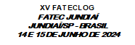






BANCO DE TINTAS
PROJETO DE IMPLEMENTAÇÃO DE UMA PLATAFORMA PARA REUTILIZAÇÃO DE SOBRAS DE TINTAS

Slide 2

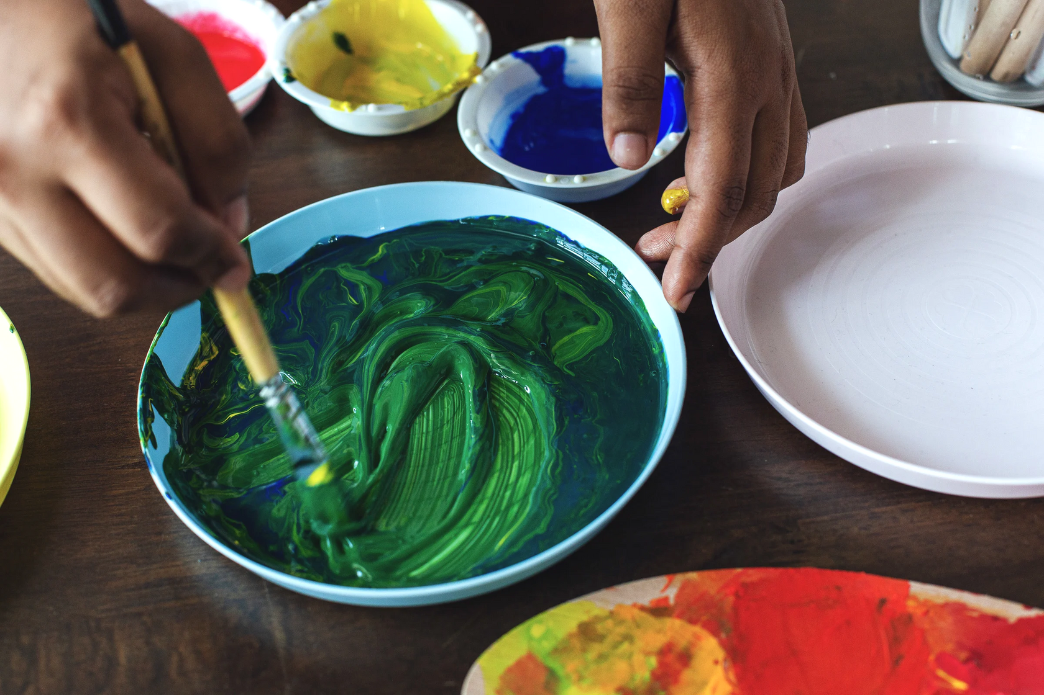
O tópico da sustentabilidade urbana está se tornando cada vez mais crucial em escala global.
Com 55% da população mundial já vivendo em cidades, e esse percentual podendo subir para 68% até 2050, as gerações futuras precisarão de iniciativas que garantam o desenvolvimento sustentável a longo prazo.

Slide 3



Nesse contexto...
A gestão de resíduos gerados por atividades comuns, como a tinta, é um desafio importante a ser enfrentado.
A economia circular e a logística reversa surgem como abordagens promissoras para reduzir o impacto desses resíduos e otimizar o uso de recursos.

Slide 4



Economia Circular
Economia circular não é papo dos ecochatos e sim uma tendência mundial!
A Economia Circular representa uma inovação significativa no sistema de processos produtivos, contrastando com o paradigma da Economia Linear.
“Na natureza nada se cria nada se perde tudo se transforma”
Ela defende práticas como reparo, reuso, remanufatura e 'super-ciclagem', com o objetivo de maximizar o aproveitamento e reaproveitamento de produtos industriais, desde a concepção do projeto até sua reutilização.

Slide 5
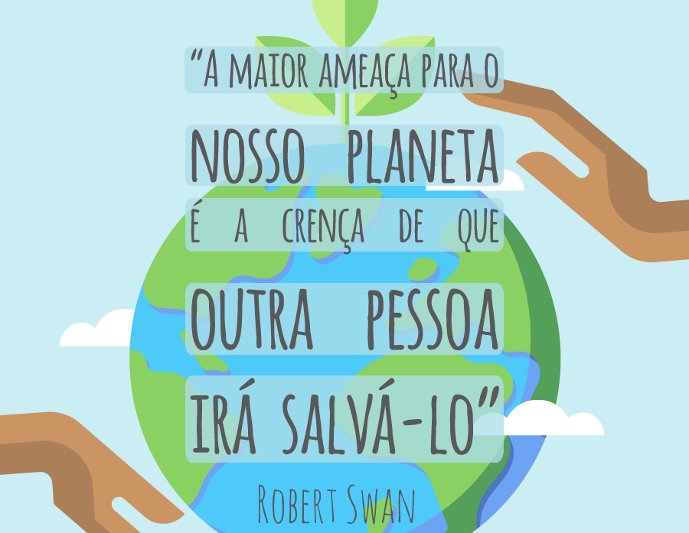

Logística Reversa
A Logística Reversa é um instrumento de desenvolvimento econômico e social
Caracterizado por um conjunto de ações, procedimentos e meios destinados a viabilizar a coleta e a restituição dos resíduos sólidos ao setor empresarial, para reaproveitamento, em seu ciclo ou em outros ciclos produtivos, ou outra destinação final ambientalmente adequada.

Slide 6



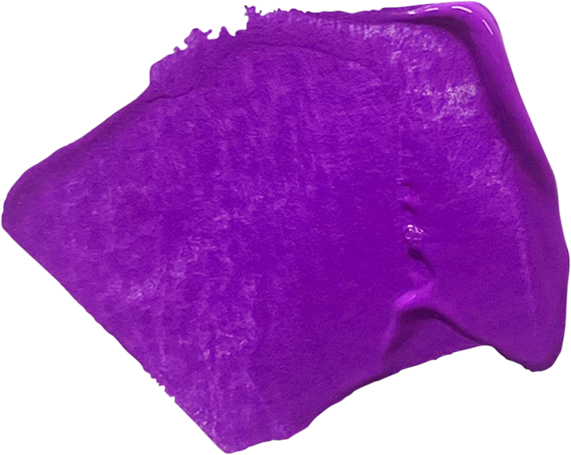

Desafios Ambientais das Embalagens de Tintas
Preservação da Qualidade
Preocupações Ambientais
As embalagens de tinta devem preservar a qualidade do produto, evitando sua deterioração ao longo do tempo.
Existe uma crescente consciência sobre o impacto ambiental dos materiais de embalagem de tinta, levando à busca por opções mais sustentáveis.

Slide 7





Desafios Ambientais das Embalagens de Tintas
Custos de Matérias-Primas
Conforto e Conveniência
Os custos das matérias-primas utilizadas nas embalagens de tinta também são um desafio a ser considerado.
As embalagens de tinta devem atender às necessidades de conforto e conveniência dos usuários.

Slide 8
Projeto Banco de Tintas
1
Objetivo
Implementar um banco de tintas na Fatec Jundiaí, atuando como um intermediário para a disposição de restos de tintas, com o intuito de reduzir o desperdício e promover a sustentabilidade ambiental.

Slide 9
Projeto Banco de Tintas
2
Plataforma Digital
Desenvolvimento de uma plataforma digital, seja um aplicativo móvel ou um website, para facilitar o cadastro de doadores e receptores, bem como a gestão das doações de tintas.

Slide 10
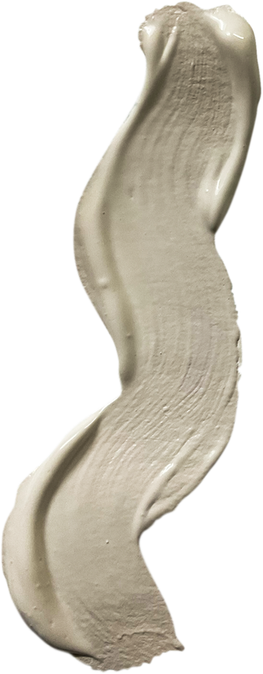

Projeto Banco de Tintas
3
Abordagem Multidisciplinar
O projeto envolve a participação de diversos cursos da Fatec Jundiaí, como Gestão Ambiental e Análise e Desenvolvimento de Sistemas, integrando conhecimentos de diferentes áreas.

Slide 11
Projeto Banco de Tintas
4
Impacto Esperado
O banco de tintas visa promover uma cultura de sustentabilidade e responsabilidade ambiental, alinhado aos Objetivos de Desenvolvimento Sustentável (ODS) da ONU.

Slide 12


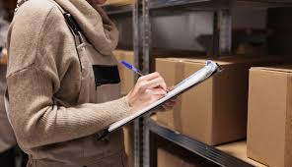

Funcionalidades da Plataforma Digital
+
+
=
Cadastro
Doação
Recebimento
Certificado
Cadastro de doadores e receptores com informações como nome, endereço, contato e setor de atuação.
Registro de informações sobre as tintas doadas, como marca, tipo, cor, tamanho do recipiente e preço de varejo.
Seleção de cores e tipos de tintas desejadas pelos receptores, com opção de agendamento para retirada.
Emissão de certificado de doação/entrega para os participantes do projeto.

Slide 13
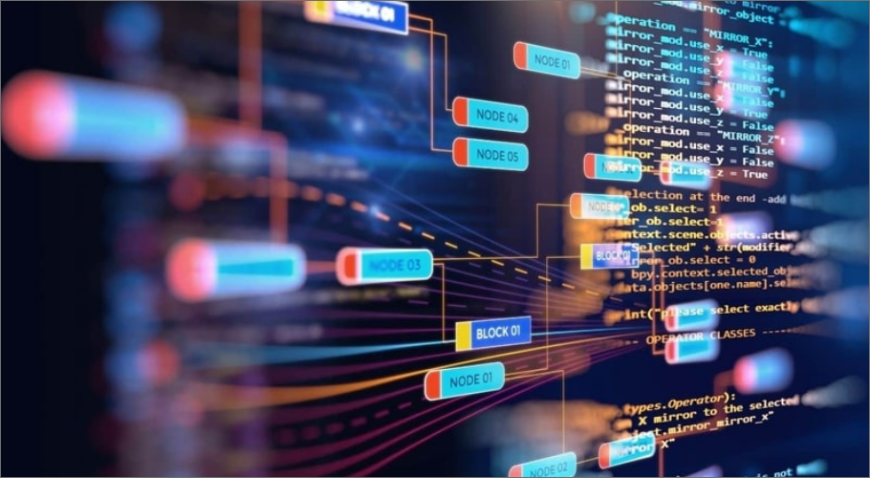

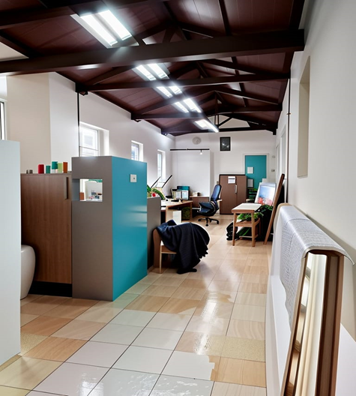
Etapas de Implementação
Desenvolvimento da Plataforma
Divulgação e Engajamento
Implementação do Ponto de Armazenamento
Criação da plataforma digital para gerenciar o fluxo de doações e recebimentos de tintas.
Divulgação interna na Fatec Jundiaí e busca por parcerias para ampliar a conscientização e participação da comunidade.
Estabelecimento de um local físico dentro da Fatec Jundiaí para recebimento e distribuição das tintas doadas.

Slide 14


Alinhamento com os ODS
ODS 11 - Cidades Sustentáveis
O projeto Banco de Tintas está alinhado com o Objetivo de Desenvolvimento Sustentável 11 da ONU, que visa tornar as cidades e os assentamentos humanos inclusivos, seguros, resilientes e sustentáveis.
Tornar as cidades e os assentamentos humanos inclusivos, seguros, resilientes e sustentáveis. Até 2030, garantir o acesso de todos à habitação segura, adequada e a preço acessível, e aos serviços básicos e urbanizar as favelas.

Slide 15
Promover a sustentabilidade ambiental
Redução de Impactos Ambientais
O projeto visa reduzir o descarte inadequado de tintas, evitando a contaminação do solo e das águas, e promovendo a sustentabilidade ambiental.

Slide 16
Contribuir diretamente a atingir a ODS
ODS 11 - Cidades Sustentáveis
A adoção de práticas de economia circular, como a reutilização de tintas, contribui diretamente para o alcance dos Objetivos de Desenvolvimento Sustentável.

Slide 17


Resultados e Discussão
Desenvolvimento da Plataforma
Busca por Parcerias
Divulgação Interna
Estão sendo buscadas parcerias para utilizar o banco de tintas em projetos de renovação e arrecadação de recursos.
Iniciou-se a divulgação do projeto dentro da Fatec Jundiaí, com informações nos corredores e TVs da instituição.
A plataforma digital está em desenvolvimento e deve ficar pronta até 30 de maio de 2024.

Slide 18
Considerações Finais
Abordagem Multidisciplinar
O projeto envolve diversos cursos da Fatec Jundiaí, integrando conhecimentos de diferentes áreas.
Promoção da Sustentabilidade
O banco de tintas visa promover uma cultura de sustentabilidade e responsabilidade ambiental.
Alinhamento com os ODS
O projeto está alinhado com o ODS 11 - Cidades Sustentáveis, da Organização das Nações Unidas.
Impacto Esperado
A implementação do banco de tintas contribuirá para a redução do descarte inadequado de resíduos e a preservação ambiental.

Slide 19
REFERÊNCIAS
ABDALLA, Fernando Antônio; SAMPAIO, Antônio Carlos Freire. Os novos princípios e conceitos inovadores da Economia Circular. Revista Entorno Geográfico , [s. l.], n. 15, p. 82-102, 13 jul. 2018. DOI https://doi.org/10.25100/eg.v0i15.6712. Disponível em: https://entornogeografico.univalle.edu.co/index.php/entornogeografico/article/view/6712. Acesso em: 27 abr 2024.
BRASIL. Lei Nº 12.305, de 2 de agosto de 2010. Institui a Política Nacional de Resíduos Sólidos; altera a Lei nº 9.605, de 12 de fevereiro de 1998; e dá outras providências. Diário Oficial da União, Brasília, DF, 2 ago. 2010.
DABO, Mohamed. Packaging: An intense battleground for the paint industry. Package Gateway, 4 maio 2023. Disponível em: https://www.packaging-gateway.com/comment/packaging-battleground-paint-industry/:~:text=Preservation%20of%20Paint%20Quality:%20Paint%20packaging%20must%20preserve%20the%20quality%20of%20the%20paint%20and%20prevent%20it%20from%20deteriorating%20over%20time?cf-view. Acesso em: 20 abr. 2024.
MARIATH, Anelice Margth Kotz; FIGUEIRÓ, Paola Schmitt. SUSTENTABILIDADE COM FOCO NA LOGÍSTICA REVERSA DA INDÚSTRIA DE TINTAS E VERNIZES. GESTÃO E DESENVOLVIMENTO, Centro Universitário Feevale, v. 15, n. 1, p. 127-144, 2018. Disponível em: https://www.redalyc.org/journal/5142/514253830007/html/. Acesso em: 26 abr 2024.
NAÇÕES UNIDAS BRASIL. ONU-Habitat: população mundial será 68% urbana até 2050. Nações Unidas Brasil,1 jul. 2022. Disponível em: https://brasil.un.org/pt-br/188520-onu-habitat-popula%C3%A7%C3%A3o-mundial-ser%C3%A1-68-urbana-at%C3%A9-2050#:~:text=As%20%C3%A1reas%20urbanas%20j%C3%A1%20abrigam,das%20Na%C3%A7%C3%B5es%20Unidas%2C%20Ant%C3%B3nio%20Guterres. Acesso em: 18 abr. 2024.
ORGANIZAÇÃO DAS NAÇÕES UNIDAS - ONU. Objetivo de Desenvolvimento Sustentável 11: Cidades e comunidades sustentáveis. [S. d.]a. Disponível em: https://brasil.un.org/pt-br/sdgs/11. Acesso em: 5 abr. 2024.
PORWAL, T. PAINT POLLUTION HARMFUL EFFECTS ON ENVIRONMENT. International Journal of Research -GRANTHAALAYAH, [S. l.], v. 3, n. 9SE, p. 1–4, 2015. DOI: 10.29121/granthaalayah.v3.i9SE.2015.3204. Disponível em: https://www.granthaalayahpublication.org/journals/granthaalayah/article/view/IJRG15_S09_150. Acesso em: 25 abr. 2024.
SIKDAR, Subhas. Circular economy: Is there anything new in this concept?. Clean Technologies and Environmental Policy, ano 2019, v. 21, p. 1173–1175, 21/06/2019. Disponível em: https://link.springer.com/article/10.1007/s10098-019-01722-z. Acesso em: 27 abr. 2024.
UNIVASF. O que é logística reversa?. Universidade Federal do Vale do São Francisco, Ministério da Educação, 5 out. 2018. Disponível em: https://portais.univasf.edu.br/sustentabilidade/noticias-sustentaveis/o-que-e-logistica-reversa. Acesso em: 14 abr. 2024.
VELAS, Rafael A. Circular vs. Linear Economy - A Comparative Analysis. Linkedin, 12 set. 2023. Disponível em: https://www.linkedin.com/pulse/circular-vs-linear-economy-comparative-analysis-rafael-a-vela. Acesso em: 28 abr 2024.
WORLD COATINGS COUNCIL. SUSTAINABILITY IN THE GLOBAL PAINT & COATINGS INDUSTRY: Contributions to the United Nations’ Sustainable Development Goals. [S. l.: s. n.], 40 p, 2022.

